Slide 1
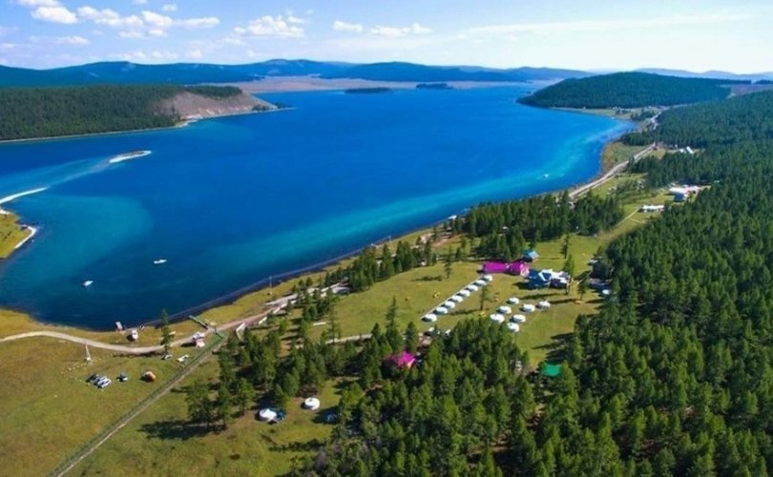
Судалгааны зорилго
Аялал жуулчлалын салбарын байршуулах үйлчилгээний байгууллагуудын алсын хараа, тогтвортой хөгжлийн бодлого, менежментийг тодорхойлох зорилготой.
ЖУУЛЧНЫ БААЗ,
байршуулах үйлчилгээний байгууллагуудын менежментийн асуудалд
Tourism accommodation management
Хамтын ажиллагааг хөгжүүлэх, гарсан саналуудыг төрийн бодлогод тусгуулах, хэрэгжүүлэхэд хувь нэмэрээ оруулах
АЖМХ ЖББХСХ

Slide 2
АГУУЛГА:
1.Олон улсын байршуулах хэрэгслийн төрлүүд
2. Accommodation-нэр томъёо
3.MNS/ISO 18513:2022 стандарт : Аялал жуулчлалын үйлчилгээ Зочид буудал болон
Аялал жуулчлалын байр, сууцны бусад төрөл-нэр томъёо
4.Accomodation management system /AMS/ гэж юу вэ?
5.Байршуулах үйл ажиллагааны удирдлага
6. Жуулчны бааз, байршуулах үйлчилгээний байгууллагын үндсэн үйл ажиллагаа
7.Жуулчны бааз, байршуулах үйлчилгээний байгууллагуудын хүчин чадал /Монголд/
8. “Жуулчны бааз, байршуулах үйлчилгээний байгууллагуудын
менежментийн асуудал” судалгаа /2024.11сар/
9. Дүгнэлт

Slide 3
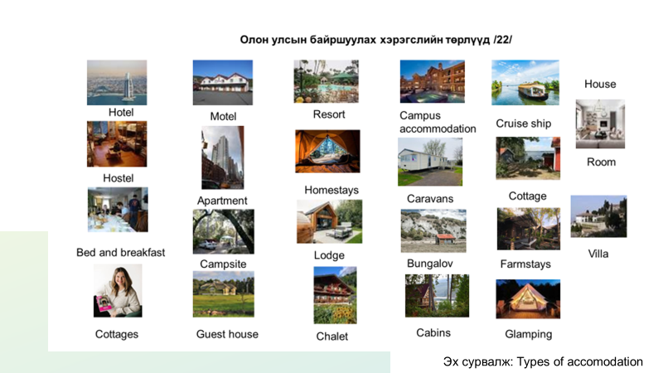
-Hotel-Зочид буудал
-Hostel-Дотуур байр
Bed and Breakfast-Зочны гэр
-Cottages-Зуслан
-Motel-Замын буудал
-Apartment-Орон сууц
-Campsite-Отоглох цэг
-Guest house-Хувийн сууц
-Resort-Ресорт/Үйлчилгээтэй амрах газар/
-Homestays-Айлын буудал
-Lodge- Лодж/ хөдөө сууц/
-Chalet-Модон байшин/амрах/
-Campus accommodation-Оюутанд зориулсан байр
-Caravans-Нүүдлийн сууц/Хээрэвч/
-Bungalov-Зуслангийн байшин/Булак/
-Cabins-Модон жижиг байшин
-Cruise ship-Далайн хөлөг онгоц
-Farmstayes-Фермийн байр
-Glamping-Глампинг/тав тух
-House- Хаус/ байшиг сууц
-Room-Өрөө
-Villa-Вилла/хувийн сууц

Slide 4
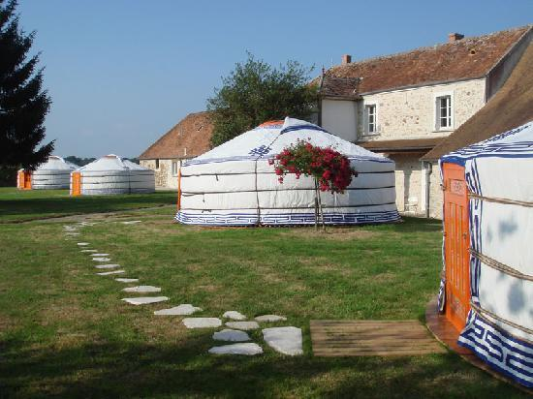
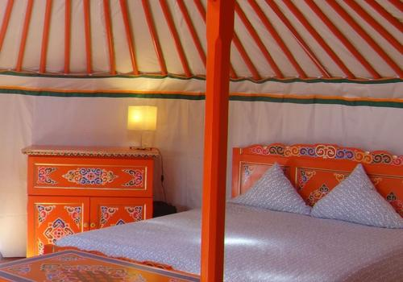
Accommodation
3.1.1
байр сууц
амарч унтах ба ариун цэврийн нөхцөл боломжоор хангах үйлчилгээ
PHOTO
PHOTO
3.1.1
accommodation
provision of at least sleeping and sanitary facilities
Эх сурвалж:ISO 18513-2022 Аялал жуулчлалын үйлчилгээ.
Зочид буудал болон аялал жуулчлалын байр, сууцны бусад төрөл - Нэр томьёо
@Nomade Lodge

Slide 5
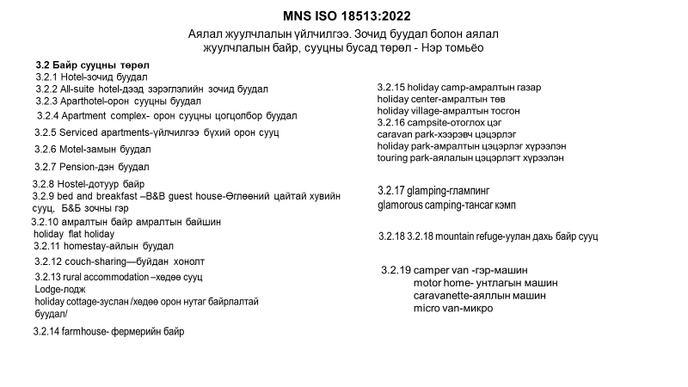
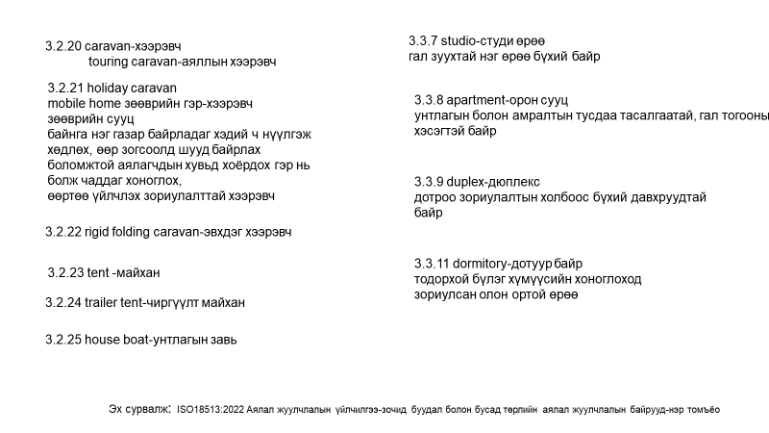

Slide 6
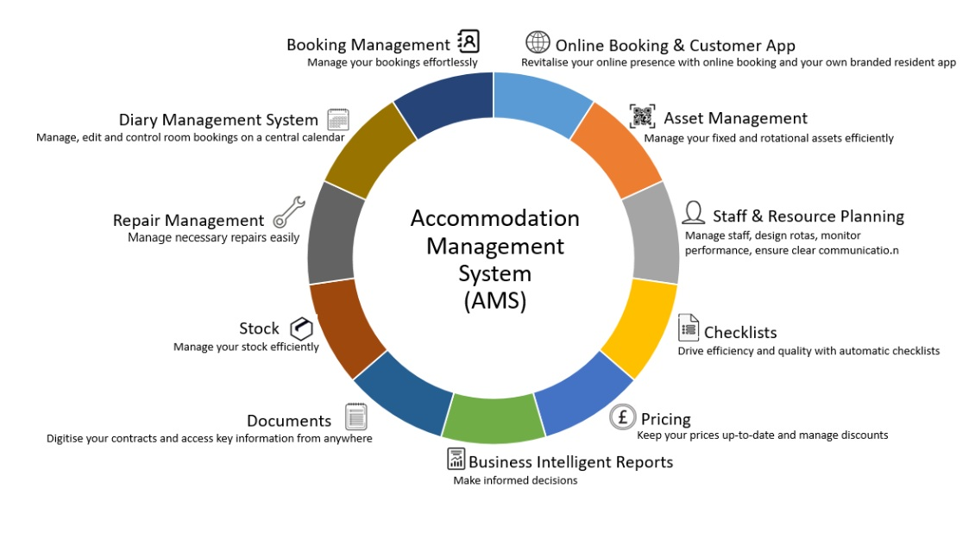
https://www.senserve.com/hostel-hotel-booking-accomodation/

Slide 7
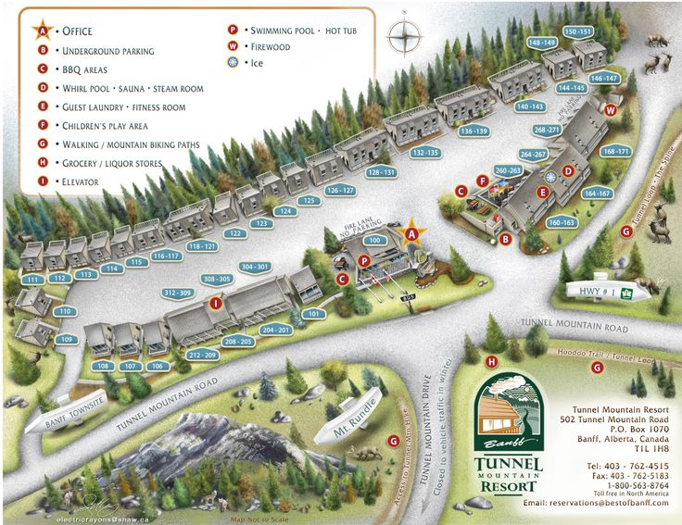
"Accommodation Management" – байр сууц, зочид буудал, хостел, эсвэл бусад төрлийн байрны түрээс, БАЙРШУУЛАХ ҮЙЛ АЖИЛЛАГААНЫ УДИРДЛАГА-ын үйл явц юм.
Энэ нь байр эзэмшигч, удирдлагууд болон оршин суугчид эсвэл зочдын хоорондын
-харилцаа, үйлчилгээ
-захиалга бүртгэл
-санхүүгийн удирдлага, зарцуулалт
-хууль эрх зүй,
-маркетинг
-аюулгүй байдал-үйлчилгээний чанар
-туслах үйлчилгээ /цэвэрлэгээ засвар/ зэрэг олон зүйлсийг хамардаг.

Slide 8
14
Жуулчны бааз орчмын аялал, бусад үйлчилгээ, үдэлт
Төлөвлөлт, зохион байгуулалт
1
13
Нутгийн иргэдтэй уулзах, морь, тэмээ унах
Захиалга, гэрээ хийх
2
Жуулчны бааз, байршуулах үйлчилгээний байгууллагын үндсэн үйл ажиллагаа
12
Алжаал тайлах, спа, гоо сайхан
Угталт, бүртгэл
3
Худалдаа, кофе бар, лоунж үйлчилгээ
Ачаа тээш,зөөвөрлөх үйлчилгээ
11
4
10
Эвент, урлаг спорт, шоу цэнгээн
Зочныг гэр, өрөөнд байршуулах үйлчилгээ
5
9
Хувцас угаалга, индүүдлэг
Ресторан, зоогийн үйлчилгээ
6
8
Ариун цэвэр, ахуй цэвэрлэгээ
Мэдээллийн төв, интернэт үйлчилгээ
7

Slide 10
ЖУУЛЧНЫ БААЗ,
байршуулах үйлчилгээний байгууллагуудын менежментийн асуудал” судалгаа /2024.11сар/
СУДАЛГААНЫ ЗОРИЛГО:
Монгол улсын Аялал жуулчлалын салбарын жуулчны бааз, байршуулах үйлчилгээний байгууллагуудын алсын хараа, цаашид хэрхэн сэргэж, тогтвортой хөгжих, тулгамдаж буй асуудлуудаа хэрхэн шийдвэрлэх, шинэ санаачлага гаргаж хэрэгжүүлэхэд бааз байршуулах байгууллагын оролцоог нэмэгдүүлэх, 2025 оны салбар холбооны МЕНЕЖМЕНТИЙН ТӨЛӨВЛӨГӨӨ-нд саналуудыг тусгах, цаашид ажил болгон, төрийн чиг үүргийг гүйцэтгэх ажилд хамтран хэрэгжүүлэх зорилготой энэхүү судалгааг явуулсан.
Судалгаанд оролцсон байгууллагууд

Slide 11
Судалгаанд оролцсон бааз, байршуулах үйлчилгээний байгууллагуудын борлуулалтын орлого /2024 он/

Slide 12
Менежментийн тулгамдсан асуудалд
Хүний нөөцийн бодлого, болон хүний нөөц дутмаг байдал, санхүү хөрөнгө оруулалт болон төрийн оновчтой шийдвэр гаргалт нь байгууллагуудын хувьд маш чухал асуудалд тооцогдож байгаа бол НӨТ-ийн татвараас чөлөөлөгдөх, стандарт хэлэлцүүлэг хийх болон гадагшаа туршлага судлах аялал хийх зэрэг нь одоогоор огт шаардлагагүй хэмээн хариулжээ.

Slide 13
ГИШҮҮНЧЛЭЛ
Судалгаанд оролцсон байгууллагуудын
49% нь АЖМХ- ЖББХСХ-ны гишүүн
22% гишүүн бус,
18% элсэх хүсэлтэй,
11% одоогоор элсэхгүй гэж хариулсан байна

Slide 14
2,3 тэрбум
1,4 тэрбум
Нийгмийн хариуцлагын хүрээнд
а)Хүнс бараа бүтээгдэхүүний худалдан авалт
б)Орон нутгийн иргэдийг ажлын байраар хангаж, цалин олгосон
Тухайн орон нутагт
оруулсан хөрөнгө оруулалтын хэмжээ
300 сая
в) Нутгийн ойн арга хэмжээг дэмжсэн, ивээн тэтгэсэн
137 сая
Нийт хамрагдсан түүвэр судалгааны хүрээнд
г) Бусад төлбөр

Slide 15
ЖББХСХ -оос менежментийн зөвлөгөө, үйлчилгээ авах чухал болон шаардлагатай чиглэлүүд
6.Жуулчны бааз, байршуулах үйлчилгээний байгууллагуудын нэгдсэн хэлэлцүүлэг зохион байгуулах
7.Бизнесийн үйл ажиллаганы бизнес удирдлага чиглэлээр удирдах ажилтны болон үйлчилгээний ажилтны сургалтууд явуулах
5.Олон улсын ISO стандартуудыг хэрэгжүүлэх болон байгууллагын бизнес төлөвлөгөө хийх талаар мэргэжлийн зөвлөгөө авах
1.Жуулчны бааз, байршуулах үйлчилгээний байгууллагын хүний нөөцийн бодлогод төрийн оролцоог нэмэгдүүлэх, гаднаас ажиллах хүч авахад татвараас чөлөөлөх гм ажлуудыг хийх
62%
60%
70%
87%
Шаардлагатай
Шаардлагатай
Шаардлагатай
Нэн чухал
8.Жуулчны бааз, байршуулах үйлчилгээний байгууллагуудын гарын авлага, зөвлөмжийг боловсруулан гаргах
2.Дэд бүтэц, халаалт, дулаан, бохир цэвэр, цахилгааны олон асуудлыг орчин үеийн сэргээгдэх эрчим хүч, шинэлэг технологиор шийдвэрлэх арга зүй, зөвлөгөөг нэвтрүүлэх, төсөл хэрэгжүүлэх
3.Жуулчны бааз, байршуулах үйлчилгээний байгууллагуудад нэн шаардлагатай зүйлсийн нэрсийн жагсаалтыг нарийвчлан гаргаж, төрийн бодлогод шат дараатай тусгуулж ажиллах
80%
72%
4.Зээл, хөрөнгө оруулалтын боломж судалгааг явуулж, удирдлагын шинэ системийг бий болгох хамтын ажиллагааг өрнүүлэх
73%
54%
Шаардлагатай
Нэн чухал
Нэн чухал
Нэн чухал

Slide 16
Өвөл ажиллах уу?
Ихэнхи баазууд болон байршуулах үйлчилгээний байгууллагууд өвөл үйл ажиллагаа явуулах нь хүндрэлтэй, урсгал зардал өндөр байдаг тул ажиллахгүй гэсэн байна.
Өвөл ажиллана. Цахилгааны хөнгөлөлтийг үргэлжлүүлэх, зээл олгох шалгуурыг багасгах
Байршуулах үйлчилгээний байгууллагууд өвөл ажиллахад төрийн зүгээс гол замууд, цахилгаан, дулаан дэд бүтцийн үндсэн асуудлуудад дэмжлэг үзүүлэх хэрэгтэй.
Жуулчны баазууд өөрийн дэд бүтцийг шийдвэрлэх гэж хичээж байгаа боловч өртөг өндөр, өвөл ажиллах бааз цөөн. Одоогийн байдлаар 60 орчим бааз, байршуулах байгууллага ажиллаж байна.
Цахилгааны үнийн 68% нэмэгдэлээс шалтгаалан ажиллахад маш хүнд байдалтай болсон. Цахилгааны хөнгөлөлт үзүүлэх , сэргээгдэх эрчим хүчтэй болох

Slide 17
ДҮГНЭЛТ-1
8.Хөнгөлөлт, зээл, тусламж
1. Бодлого, менежмент
Бага хүүтэй зээл, НДШ татварын хөнгөлөлт, төрийн дэмжлэг туслалцааг нэмэгдүүлэх /Ялангуяа өвлийн улиралд/
Төрийн бодлогоор дэмжих бодит шийдэл, бодлогын түвшинд менежментийн төлөвлөгөөтэй ажиллах, Бостон Консалтины стратегитай хамтрах
7.Баримт бичиг сунгалт
2. Мэдээллийн нэгдсэн сан
Тусгай зөвшөөрөл, газар ашиглах гэрчилгээг сунгах хугацааг 15 жил болгох, ТХГН-н газрын гэрчилгээ сунгалтын процессийг хялбарчлах, хүнд сурталгүй болгох
Жуулчны бааз, байршуулах үйлчилгээний байгууллагуудын ирээдүйг хэрхэн төсөөлж байна вэ? Мэргэжлийн холбооноос ямар хүлээлт таньд байна вэ? Төрд ямар дуу хоолой хүргүүлэхийг хүсч байна вэ?
Бүртгэл, захиалгын мэдээллийн нэгдсэн сан байгуулах, баазуудад мэдээллээр сайн хангах
3.Мэргэжлийн сургалт
6.Хүний нөөц
Үйлчилгээний соёл, манлайлал, teamwork чиглэлтэй кейс сургалт хийх, шинэ сургалт-эвентүүд бий болгох
Хүний нөөцийн дата баазтай болох, хүний нөөцийн хомсдлыг бууруулахад анхаарч ажиллах
5.Нэгдсэн стандарт
4. Хамтын ажиллагаа
Нэгдсэн стандарттай болох, баазуудад зэрэглэл тогтоож, онцгойлон өндөр зэрэглэлийн баазуудын үйлчилгээ ялгарал, ноу хауг гаргаж ирэхэд туслах
Хамтран ажиллах, төрөөс шаарддагатай бичиг баримтуудын замбараагүй, уялдаагүй, ойлгомжгүй зүйлсийг нэгтгэхэд гүүр болж ажиллах
АЖМХ ЖББХСХ-оос хүлээлт, хамтын ажиллагаа

Slide 18
ДҮГНЭЛТ-2
Судалгаанд нийт 70 гаруй байршуулах үйлчилгээний байгууллагууд оролцсон ба үүний 95% нь жуулчны бааз, ресорт, амралтын газар эзэлж байгаагаас Улаанбаатар хот, Өмнөговь аймаг, Архангай аймагаас идэвхитэйгээр судалгаанд хамрагджээ.
Тухайн орон нутагтаа ойролцоогоор нийт 4,1 тэрбум төгрөгийн хөрөнгө оруулалтыг зуны 4 сарын хугацаанд хийсэн. Судалгаанаас дүгнэхэд үйл ажиллагаагаа өвөл үргэлжлүүлэн явуулахад урсгал зардал өндөр тул чаддаггүй. Иймд төрийн бодлого, дэмжлэг, тусламж , сэргээгдэх эрчим хүч маш их хэрэгтэйг онцолж байна.
Хүний нөөцийн тогтворгүй байдал, хамтын ажиллагааны уялдаагүй байдал, санхүүжилт, төрийн олон шатлалт баримт бичиг, удаан ажиллагааг цэгцлэх, шаардлагатай сургалт судалгаа дутмаг зэрэг байдлыг БОДИТООР шийдвэрлэх нэн шаардлагатай юм.

Slide 19
АНХААРАЛ ТАВЬСАНД БАЯРЛАЛАА

